Slide 1
স্বাগতম

Slide 2
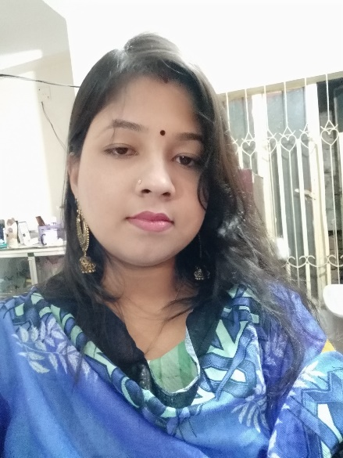
পরিচিতি
শ্রেণি: চতুর্থ
বিষয়: প্রাথমিক বিজ্ঞান
পাঠ: জীবনের নিরাপত্তা এবং প্রাথমিক চিকিৎসা
পাঠ্যাংশ: আমাদের জীবনে দুর্ঘটনা
অধ্যায়: দ্বাদশ
পৃষ্ঠা: ৮৮/৮৯
শিল্পী সাহা
সহকারী শিক্ষক
৩০ নং ঘশিবাড়ীয়া গন্ধবাড়ীয়া সরকারি প্রাথমিক বিদ্যালয়।
কালিয়া, নড়াইল।

Slide 3
শিখনফল
১৫.2.1 পানিতে ডোবা প্রতিরোধের উপায়গুলো বর্ণনা করতে পারবে।
১৫.1.2 গায়ে আগুন লাগলে কী করে তা নেভানো যায় তা জেনে আগুন নেভাতে পারবে।
১৫.1.3 কোনো কারণে সাপে যেন না কাটে সে বিষয় কী কী সাবধানতা অবলম্বন করতে হবে তা
ব্যাখ্যা করতে পারবে।
১৫.১.৪ সাবধানতা অবলম্বনের মাধ্যমে পানিতে ডোবা, গায়ে আগুন লাগা প্রতিরোধ করতে পারবে।
১৫.২.১ পানিতে ডোবা ব্যক্তিকে কী করে উদ্ধার করতে হয় তা বর্ণনা করতে পারবে।
১৫.২.২ বড়দের সাহায্য নিয়ে পানিতে ডোবা ব্যক্তিকে উদ্ধার করতে ও প্রাথমিক চিকিৎসা দিতে
পারবে।
১৫.২.৩ আগুনে পোড়া কোনো ব্যক্তির প্রাথমিক চিকিৎসা কীভাবে দেয়া যায় তা বর্ণনা করতে
পারবে।
১৫.২.৭ বিদ্যুৎস্পৃষ্ট ব্যক্তিকে উদ্ধার করে তাকে প্রাথমিক চিকিৎসা দিতে পারবে।

Slide 4
এসো আমরা একটি ভিডিও দেখি
https://www.youtube.com/watch?v=3eTMAZGekeI
ভিডিওটিতে আমরা কী দেখতে পেলাম?

Slide 5
পূর্বজ্ঞান যাচাই
* তোমরা কী কখনো কোনো দুর্ঘটনার সম্মুখীন
হয়েছেও বা ঘটতে দেখেছো?
* দুর্ঘটনা কী তোমরা কি বলতে পারবে ?

Slide 6
আজকের পাঠ
একাদশ অধ্যায়
জীবনের নিরাপত্তা এবং প্রাথমিক চিকিৎসা

Slide 7
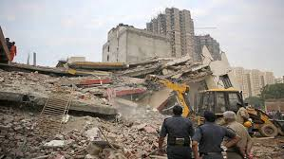
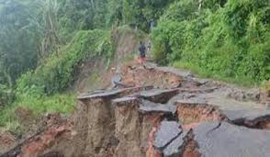
দুর্ঘটনা হঠাৎ করেই ঘটে। দুর্ঘটনার ফলে আমাদের শরীর ও সম্পদের ক্ষতি হয়। আমরা প্রায়ই নানা ধরণের দুর্ঘটনার কথা শুনে থাকি বা দেখে থাকি। আবার নিজেরাও কখনো কখনো দুর্ঘটনার সম্মুখীন হই।
বহুতল ভবন ধসে পড়া
ভূমি ধ্বস

Slide 8
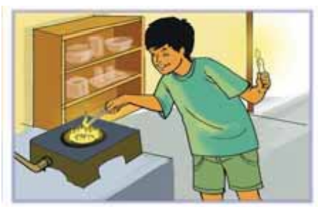
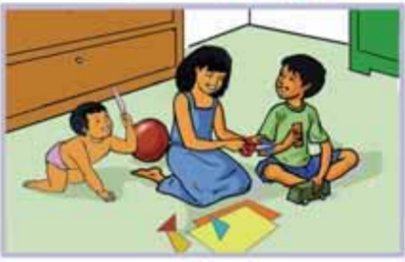
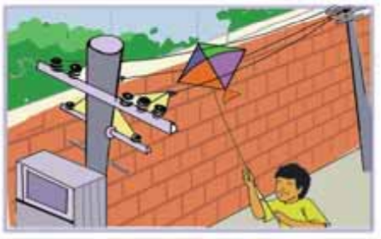
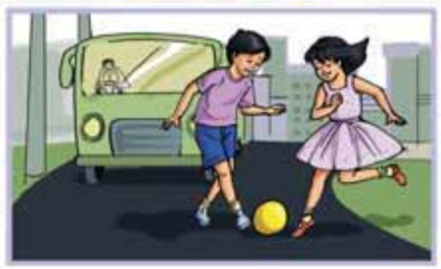
বাড়ি, বিদ্যালয়, রাস্তাঘাট, খেলার মাঠ ইত্যাদি যে কোনো স্থানেই দুর্ঘটনা ঘটতে পারে।
বিভিন্ন ধরণের দুর্ঘটনা
আমরা সচরাচর যে সকল দুর্ঘটনার সম্মুখীন হই সেগুলোর মধ্যে রয়েছে পড়ে যাওয়া, কেটে, আগুন লাগা, পুড়ে যাওয়া, বিদ্যুৎস্পৃষ্ট হওয়া, বিষক্রিয়া হওয়া ইত্যাদি। অন্যান্য দুর্ঘটনার মধ্যে রয়েছে সড়ক দুর্ঘটনা, সাপে কাটা এবং পানিতে ডোবা।

Slide 9
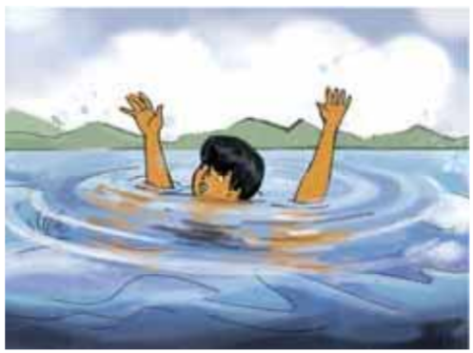
পানিতে ডোবা:
আমরা অনেকেই পুকুর, খাল বা নদীতে গোসল করতে এবং সাঁতার কাটতে পছন্দ করি। আবার প্রতি বছর দেশের বিভিন্ন স্থানে পানিতে ডুবে মৃত্যুর খবরও শোনা যায়। তবে সাঁতার শিখে আমরা পানিতে ডোবা প্রতিরোধ করতে পারি। মনে রাখতে হবে, বড়দের সাহায্য ছাড়া একা একা সাঁতার কাটাবা পানিতে ঝাঁপ দেওয়া উচিত নয়। এছাড়া পানিতে গোসল বা সাঁতার কাটার সময় অন্যদের প্রতিও লক্ষ রাখতে হবে।
পানিতে ডোবা

Slide 10
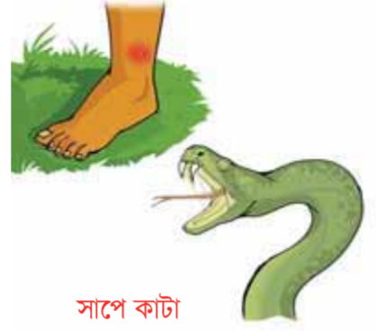
সাপে কাটা
আমাদের দেশে সাধারণত গ্রামাঞ্চলের মানুষ বেশি সাপে কাটার শিকার হয়। সাপ বন জঙ্গল ছাড়াও বাড়িঘরের আশেপাশে থাকে। আমরা বিভিন্ন উপায়ে সাপে কাটা প্রতিরোধ করতে পারি। যেমন:
সাপ নিয়ে নড়াচড়া বা খেলাধুলা করব না।
সাপ থাকতে পারে এমন জায়গা যেমন- ঘন ঘাস বা ঝোপঝাড়, ইট বা পাথরের ফাঁক, গর্ত ইত্যাদি এড়িয়ে চলতে হবে।
জঙ্গল বা ঝোপেঝাড়ে যেতে হলে অবশ্যই লম্বা লাঠি ব্যবহার করতে হবে।
রাতে চলাফেরার সময় টর্চ লাইট বা অন্য বাতি ব্যবহার করতে হবে।
বাড়ির চারপাশ পরিষ্কার-পরিছন্ন রাখতে হবে, যাতে সাপ লুকিয়ে থাকতে না পারে।

Slide 11
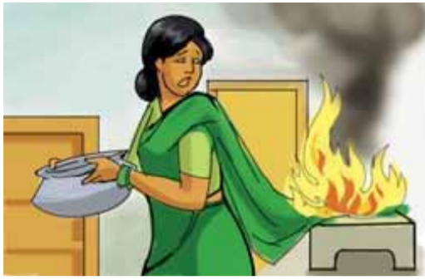
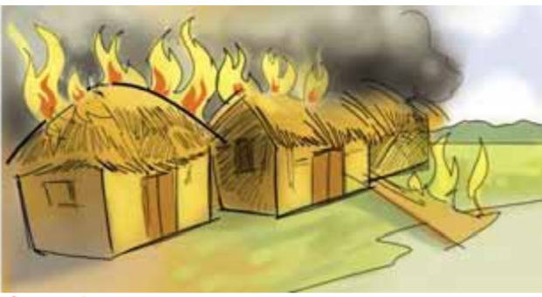
আগুনজনিত দুর্ঘটনা
দৈনন্দিন জীবনে নানাভাবে আগুনজনিত দুর্ঘটনা ঘটতে পারে। রান্না করার সময় বা চুলায় গরম বস্তু স্পর্শ করলে আমরা আহত হতে পারি। যেমন: পুড়ে যাওয়া। রান্নার সময় অসাবধানতা, মোমবাতি বা কুপিবাতি ব্যবহারের অসতর্কতা ও বৈদ্যুতিক শর্ট সার্কিট থেকে আগুন লাগাতে পারে। জ্বলন্ত বিড়ি, সিগারেট ও দিয়াশলাইয়ের কাঠি যেখানে সেখানে ফেলা, শিশুদের ম্যাচ বা লাইটার নিয়ে খেলা করা ইত্যাদির মাধ্যমেও অগ্নিকান্ড ঘটতে পারে।

Slide 12
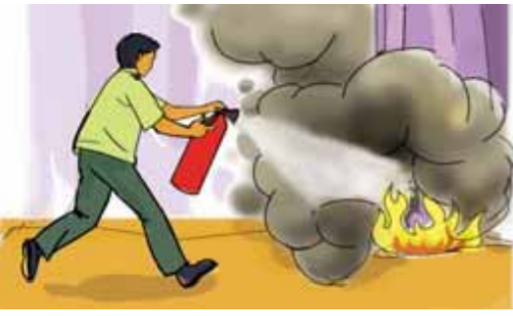
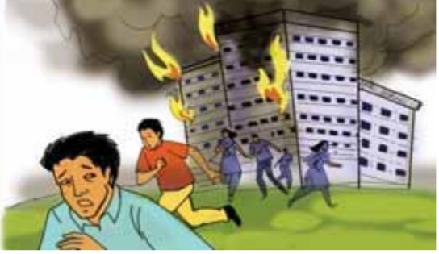
আমরা বিভিন্ন উপায়ে আগুনজনিত দুর্ঘটনা প্রতিরোধ করতে পারি। যেমন-
চুলার কাছাকাছি যাওয়া এবং ম্যাচ নিয়ে খেলা থেকে বিরত থাকতে পারি।
রান্নার সময় লম্বা হাতাওয়ালা বা ঢিলেঢালা পোশাক পরা যাবে না।
সহজে আগুন ধরে এমন সব বস্তু যেমন- কাগজ, কাপর, শুকনো কাঠ ইত্যাদি তাপ অ আগুনের শিখা থেকে যথাসম্ভব দূরে রাখতে হবে।
বৈদ্যুতিক প্লাগে অতিরিক্ত সংযোগ পরিহার করতে হবে।
আগুন লাগার প্রাথমিক পর্যায়েই তা নেভাতে হবে। অগ্নিনির্বাপক যন্ত্র ব্যবহার করে, ভেজা কম্বল বা কাঁথা দিয়ে জড়িয়ে আগুনের উৎসে পানি ঢেলে আমরা প্রাথমিক পর্যায়ে আগুন নেভাতে পারি। আগুন ব্যাপকভাবে ছড়িয়ে পড়লে দ্রুত সেখান থেকে বেরিয়ে নিকটস্থ ফায়ার স্টেশনে যোগাযোগ করতে হবে।
অগ্নিনির্বাপক যন্ত্র দিয়ে আগুন নেভানো
ভবন ত্যাগ করা

Slide 13
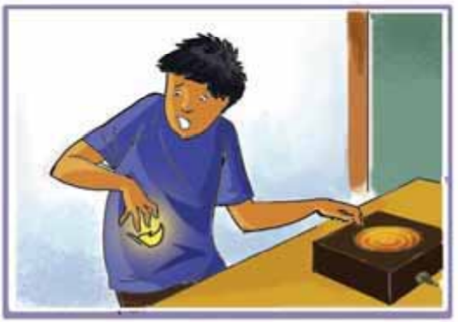
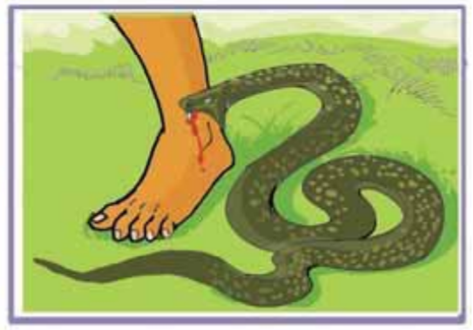
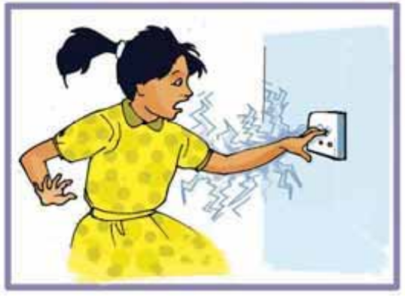
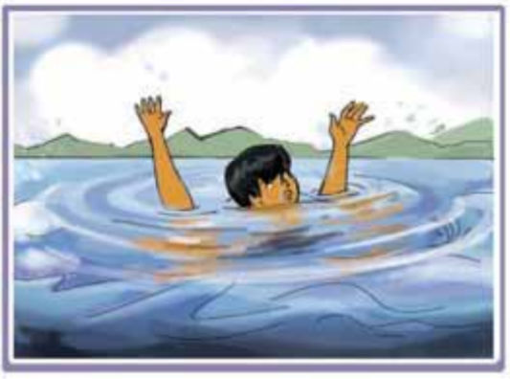
প্রাথমিক চিকিৎসা
যদি আমাদের কোনো বন্ধু দুর্ঘটনায় পড়ে তবে অন্যরা আসার পূর্ব পর্যন্ত আমরা তাকে সাহায্য করব। ডাক্তার আসা বা হাসপাতালে নেওয়ার পূর্বে অসুস্থ বা আহত কোনো ব্যক্তিকে দ্রুত সাময়িক সেবা দেওয়া বা চিকিৎসার ব্যবস্থা করাই হলো প্রাথমিক চিকিৎসা। প্রাথমিক চিকিৎসা কখনো কখনো মানুষের জীবন বাঁচাতে পারে। প্রাথমিক চিকিৎসার কিছু সাধাতণ নিয়ম রয়েছে।

Slide 14
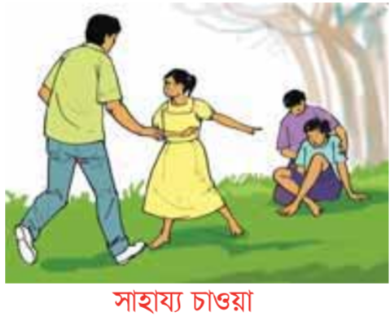
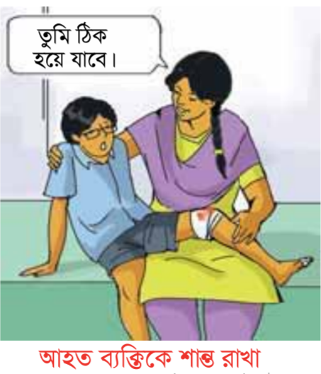
সাহায্য চাওয়া: সর্বপ্রথম আমাদের বড় কাউকে ডাকতে হবে বা জরুরি সেবার জন্য সাহায্য চাইতে হবে।
নিজেকে নিরাপদ রাখা: আহত কোনো ব্যক্তিকে সাহায্যের পূর্বে আমাদের নিজেদের নিরাপত্তা নিশ্চিত করতে হবে। তা না হলে আমরা নিজেরাই দুর্ঘটনাই পড়তে পারি।
আহত ব্যক্তিকে স্থির রাখা: প্রয়োজন ব্যতীত আহত ব্যক্তিকে নড়াচড়া না করা।
আহত ব্যক্তিকে শান্ত রাখা: আহত ব্যক্তিকে উৎসাহমূলক কথা যেমন- “তুমি স্যস্থ হয়ে যাবে, সব ঠিক হয়ে যাবে” ইত্যাদি বলে শান্ত রাখা।

Slide 15
প্রশ্ন: আমরা কীভাবে দুর্ঘটনায় প্রতিরোধ করতে পারি ?
দলীয় কাজ
কাজ:
তুমি কী করবে?
কী করতে হবে:
১. নিচে দেখানো ছকের মতো একটি ছক তৈরি করি।
দুর্ঘটনা | কীভাবে প্রতিরোধ করা যায়
পানিতে ডোবা
সাপে কাটা
আগুনে পোড়া
বৈদ্যুতিক শক
২. বিভিন্ন ধরনের দুর্ঘটনা প্রতিরোধের ক্ষেত্রে আমাদের কী করতে হবে তার একটি তালিকা তৈরি করি।
৩. কাজটি নিয়ে সহপাঠীদের সাথে আলোচনা করি।

Slide 16
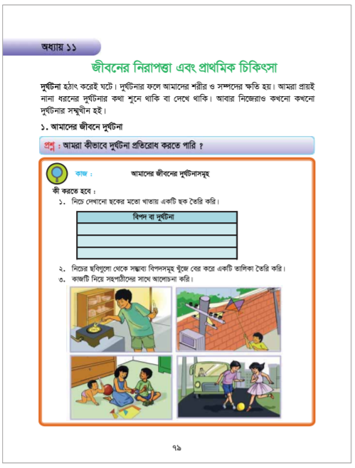
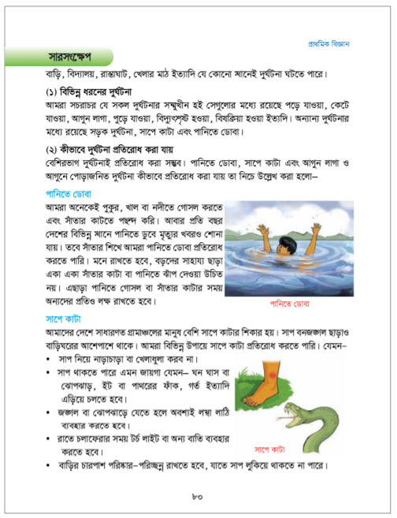
পাঠের সাথে সংযোগ
* শিক্ষার্থীদের পাঠ্যবই খুলে আজকের পাঠ্যাংশটুকু ২ মিনিট পড়তে বলব।

Slide 17
মূল্যায়ন
* সংক্ষিপ্ত প্রশ্ন:
১) বাড়িতে কী কী দুর্ঘটনা ঘটতে পারে?
= পড়ে যাওয়া, কেটে যাওয়া, আগুন লাগা, পুড়ে যাওয়া, বিদ্যুৎস্পৃষ্ট হওয়া ইত্যাদি।
২) সাপে কাটা দুর্ঘটনা প্রতিরোধের দুইটি উপায় লিখ?
= সাপে কাটা প্রতিরোধের দুইটি উপায় হলো:
১. সাপ নিয়ে নাড়াচাড়া বা খেলাধুলা করব না ।
২. জঙ্গল বা ঝোপেঝাড়ে যেতে হলে অবশ্যই লম্বা লাঠি ব্যবহার করতে হবে।

Slide 18
পাঠের সারসংক্ষেপ
আমাদের দৈনন্দিন জীবনে নানাভবে দূর্ঘটনা ঘটতে পারে। যেমনঃ সাপে কাটা, পানিতে ডোবা, আগুনজনিত দুর্ঘটনা, বিদ্যুৎ স্পৃষ্ট হওয়া ইত্যাদি। এসকল দুর্ঘটনা প্রতিরোধ করতে আমাদের কিছু করণীয় দিক রয়েছে। এছাড়া দুর্ঘটনা ঘটলে রোগীকে প্রাথমিক চিকিৎসা প্রদান করতা হবে। এসকল নিয়মগুলো জানা থাকলে আমাদের জীবনে দুর্ঘটমা কিছুটা হলেও প্রতিরোধ করা সম্ভব হবে।

Slide 19
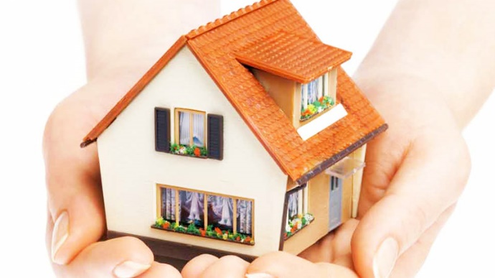
পরিকল্পিত কাজ
তোমার বাড়িতে বা বাড়ির আশেপাশে কোনো ব্যক্তি যদি আগুনে পুড়ে যায় তুমি কীভাবে তাকে প্রাথমিক চিকিৎসা দিবে সে সম্পর্কে চারটি বাক্য লিখ।

Slide 20
* ঘরে থাকি, সুস্থ থাকি*
সবাইকে ধন্যবাদ

